Slide 1
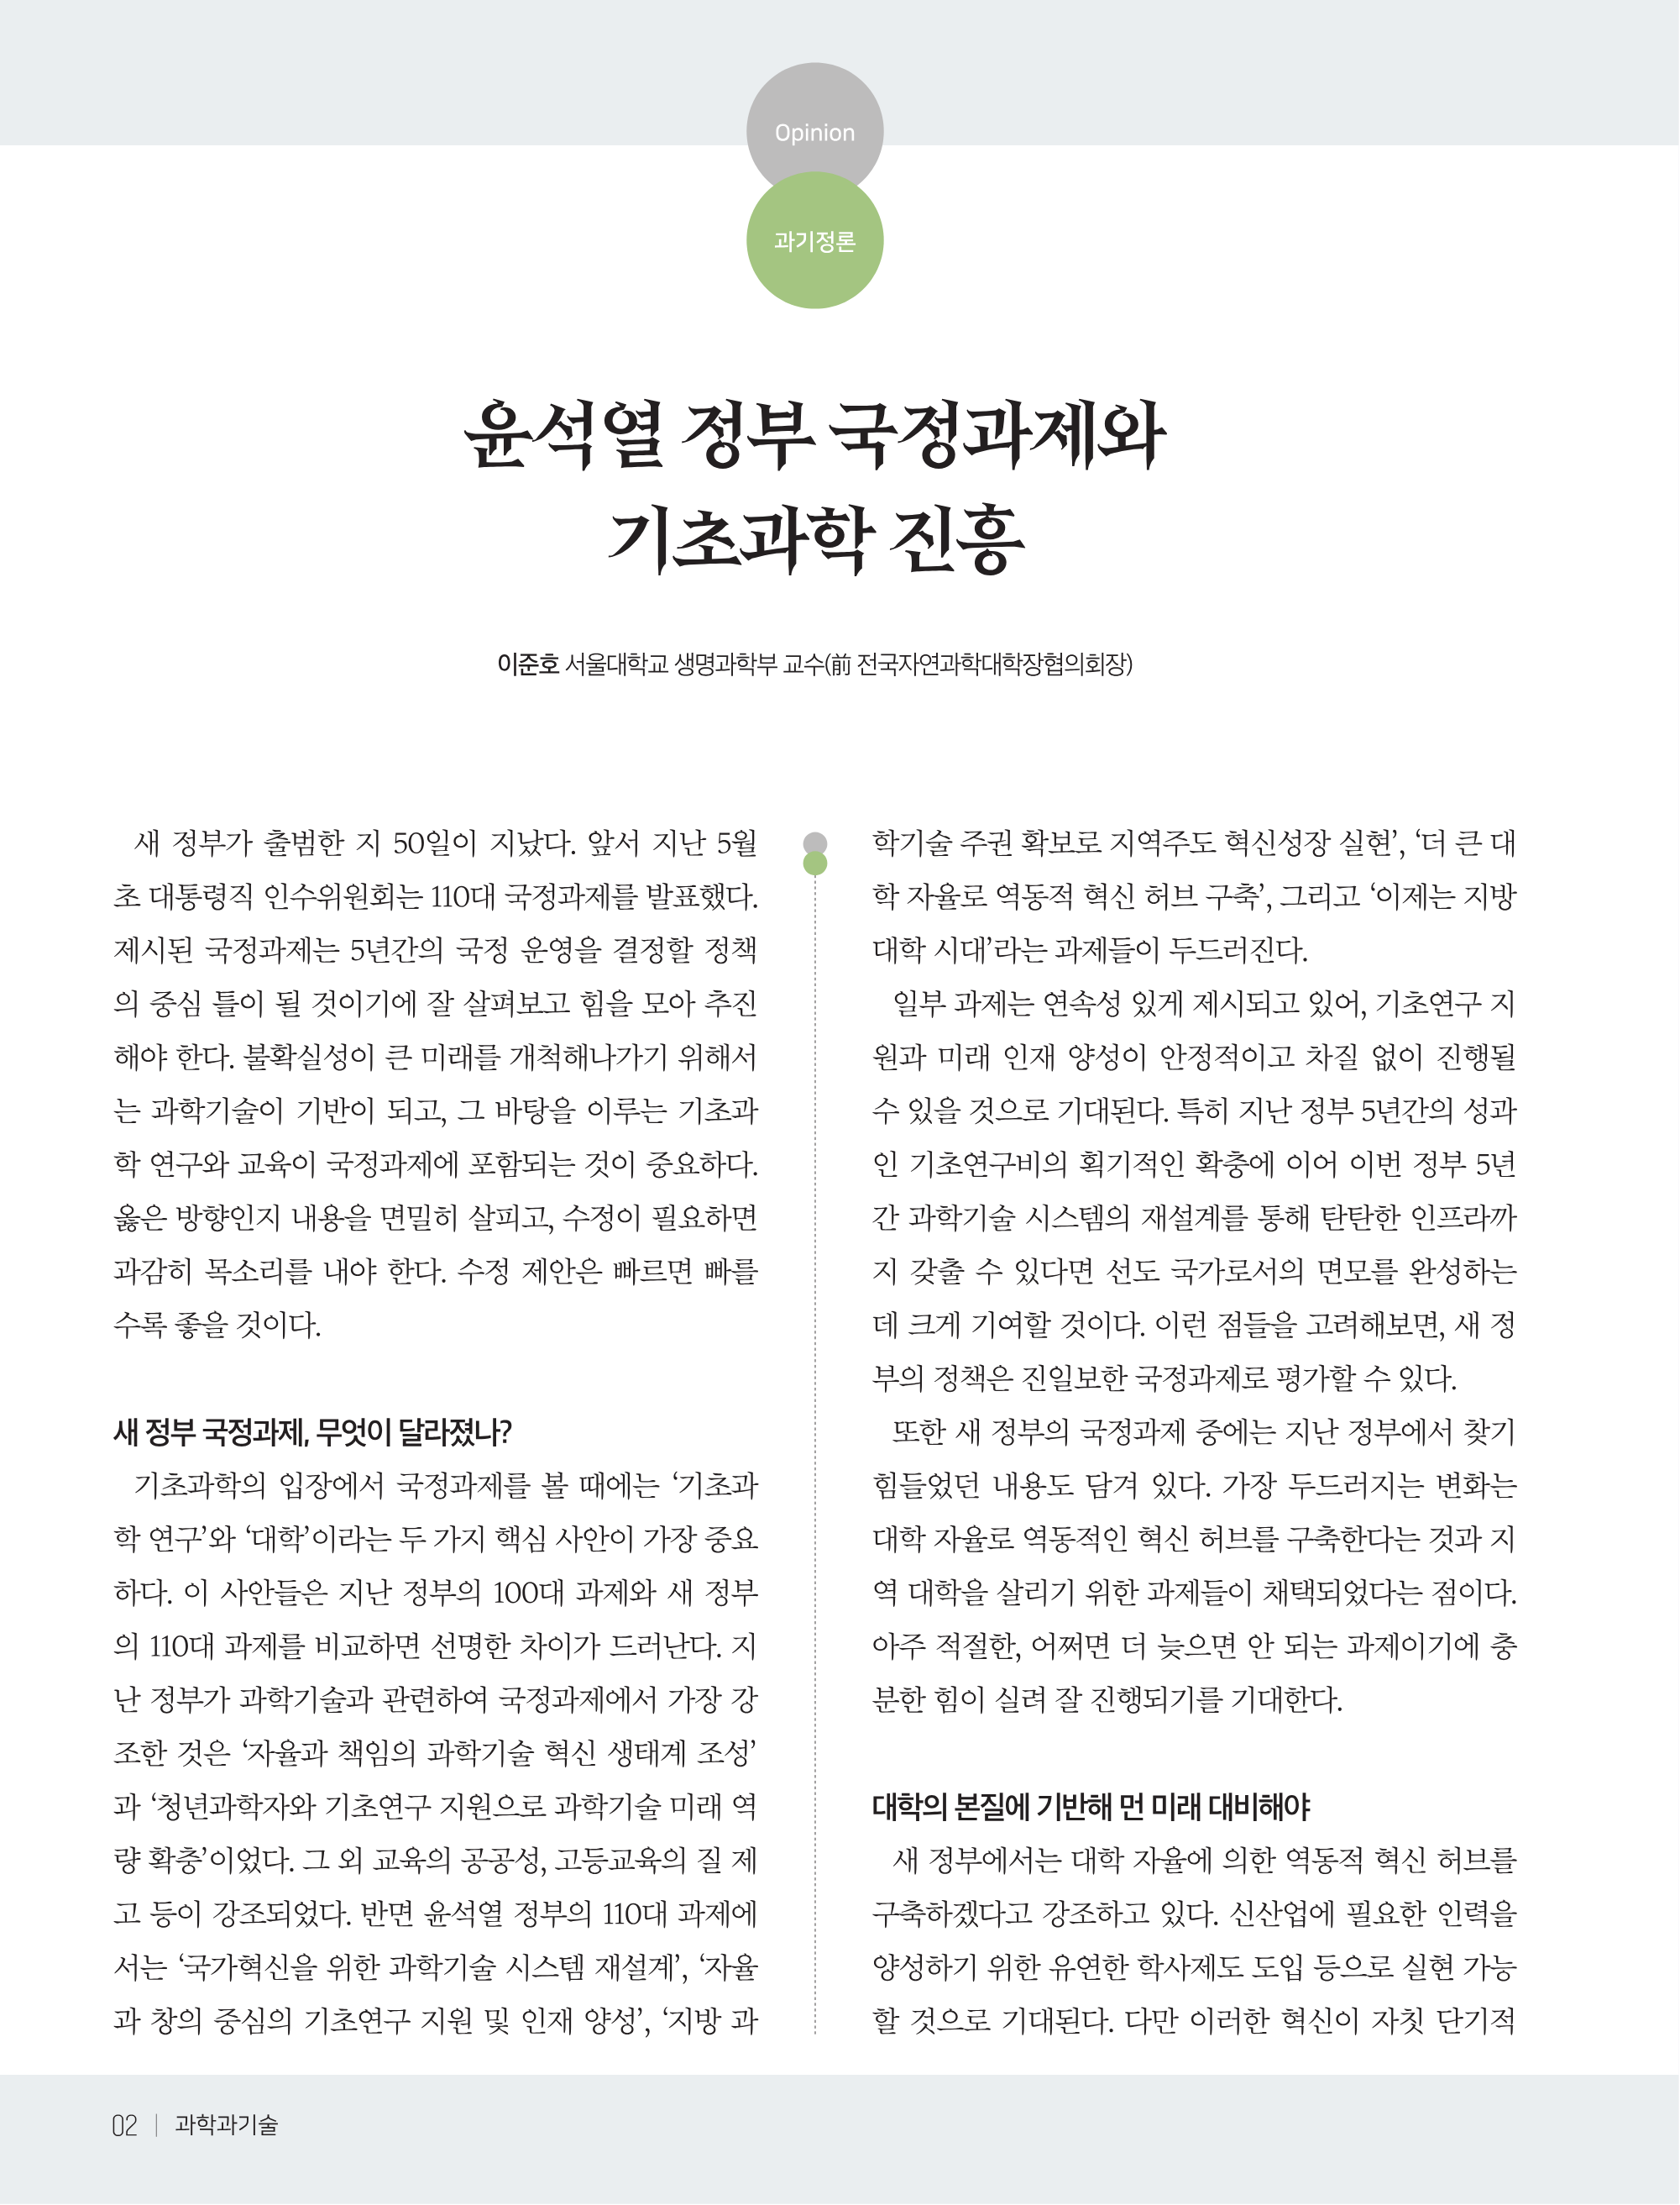
2022. 7월

Slide 2
